Slide 1
Over the dead body
第三組
0431081 劉芊華
0431025 黃嘉貞
0431005 楊韋襦
0432014 張簡加珍
0441004 陳柔潔

Slide 2
遊戲內容
主頁會有進入遊戲的畫面，玩家點擊進入按鈕，開始遊戲，滑鼠點擊一下會開始計數里程數，路上會有不同的殭屍頭滾向主角，主角必須點擊一下啟動跳躍功能，以避開殭屍頭，否則碰到，會扣生命值，生命值用完即結束遊戲。
遊戲音樂：背景音樂、跳躍音效、殭屍頭滾動音效、失敗與成功音樂。
遊戲功能：跑、跳、生命值計算、移動距離計算。

Slide 3
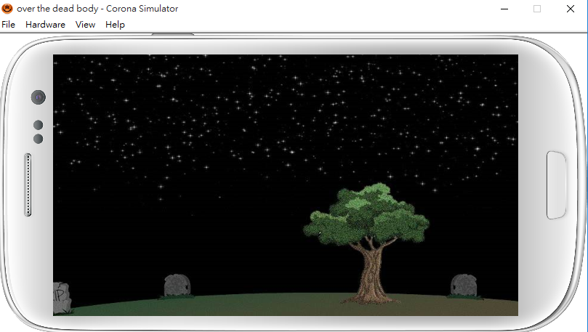

Slide 4
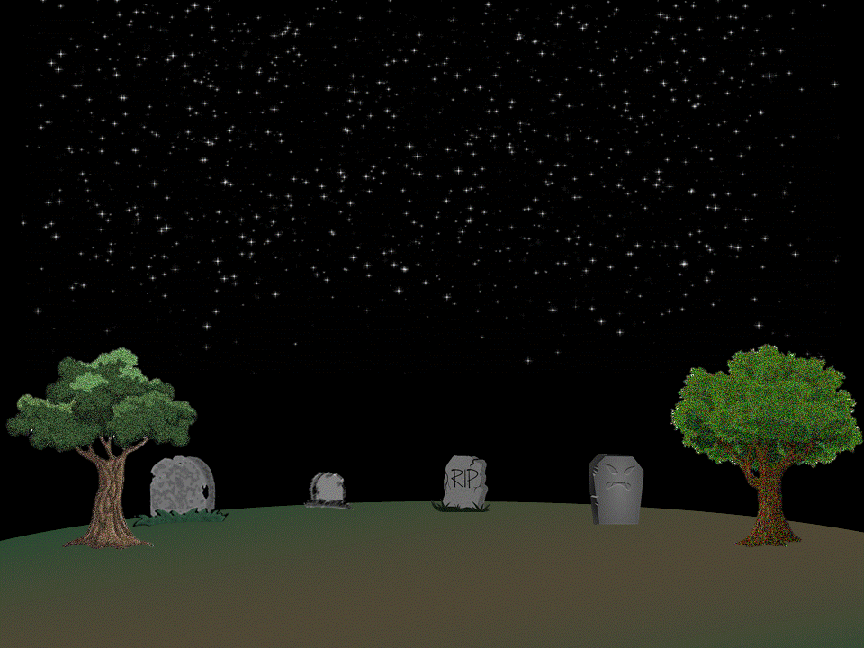


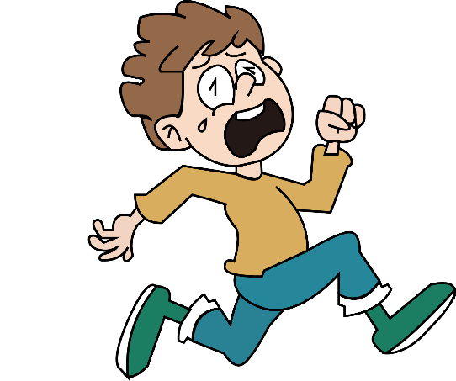
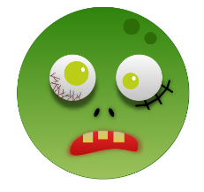
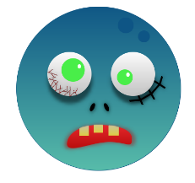
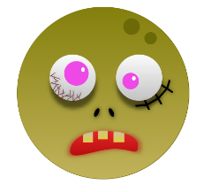

遊戲畫面
00123 m
生命值
里程數計算
滑鼠點擊可跳躍障礙物
殭屍的頭會滾過來

Slide 5
分工配置表
簡報：陳柔潔
報告：
美術：楊韋襦、黃嘉貞、劉芊華
音效：張簡加珍
程式：

